Slide 1
9的乘法口诀

Slide 2
端午节

Slide 3
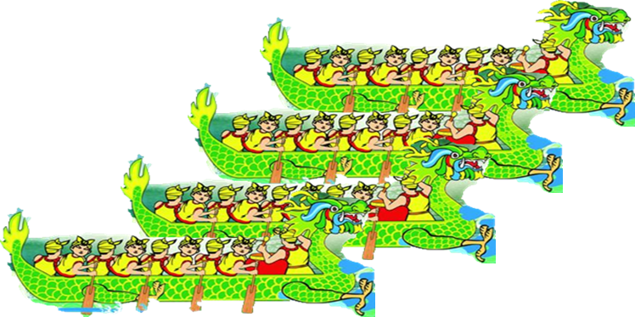

Slide 4
小袋鼠和我们一起解决
9
+9
+9
+9
+9
+9
+9
+9
+9
□
□
□
□
□
□
□
0
9
18
27
36
45
54
63
72
81

Slide 5
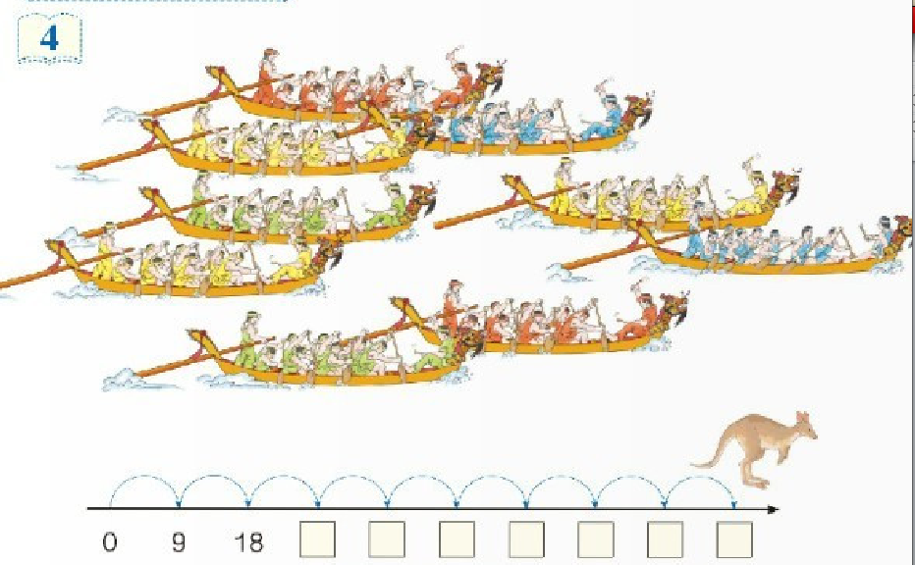

Slide 6
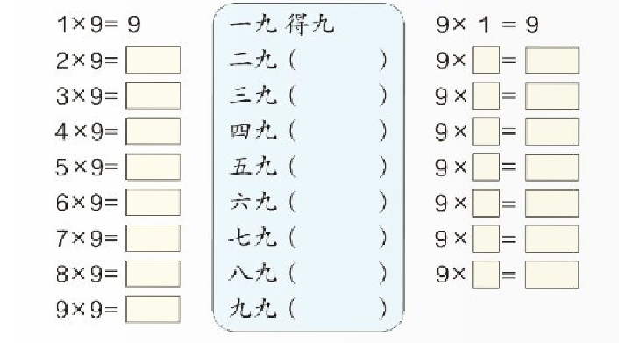
0
9
18
27
36
45
54
63
72
81
九
18
十八
2
18
27
二十七
3
27
36
三十六
4
36
45
四十五
5
45
54
五十四
6
54
63
六十三
7
63
72
七十二
8
72
81
八十一

Slide 7
三九
二十七
36-9=27
四九三十六
36+9=45
五九
四十五

Slide 8
手指记忆口诀

Slide 9
1.答对问题，采摘粽叶

Slide 10
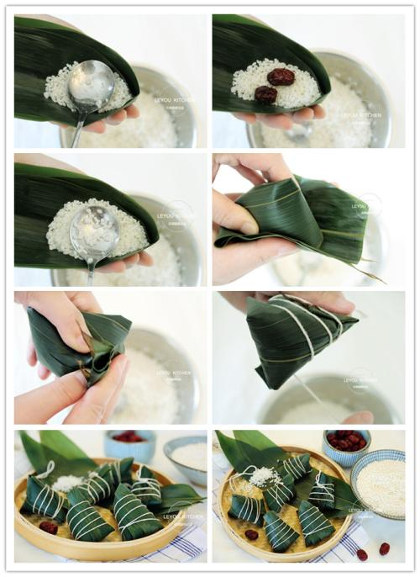
2.答对问题，解锁包粽子技巧
每袋糯米9元，3袋糯米多少钱？
乘法算式
3×9＝27（元）
或
9×3＝27（元）
乘法口诀
三九二十七

Slide 11
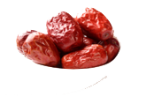
2.答对问题，解锁包粽子技巧
2.答对问题，解锁包粽子技巧
每碗有9颗红枣，8碗一共有多少颗？
乘法算式
8×9＝72（颗）
或
9×8＝72（颗）
乘法口诀
八九七十二

Slide 12
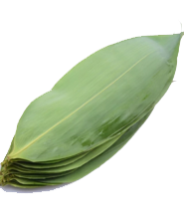
3.答对问题，煮粽子
一摞有9张粽叶，5摞共有多少张？
9×5=45（张）

Slide 13
两组PK，抢粽子！

Slide 14
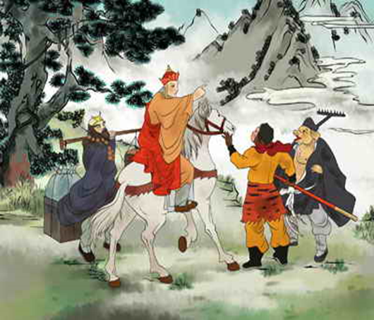
孙悟空有八九七十二般变化
历经九九八十一难
取得真经

Slide 15
通过这节课的学习，你有什么收获？

